Slide 1
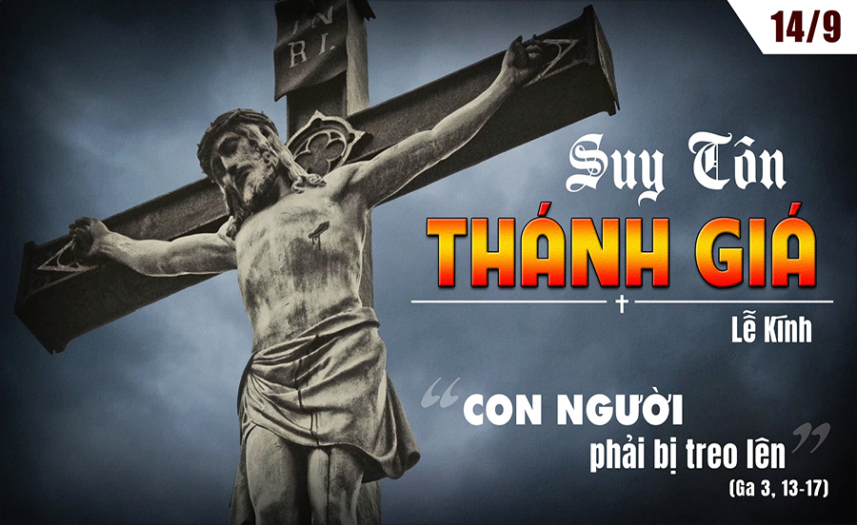

THỨ HAI TUẦN XXIV THƯỜNG NIÊN A

Slide 2
Ca Nhập Lễ
Chúng ta phải được vinh quang nơi thập giá Đức Giêsu Kitô, Chúa chúng ta, chính nơi Người chúng ta được cứu độ, được sống và được sống lại và nhờ Người chúng ta đã được cứu chuộc và giải thoát.

Slide 3

Bài Đọc 1: Ds 21, 4-9
“Kẻ nào bị rắn cắn mà nhìn lên con rắn đồng, thì được sống”.
Trích Sách Dân Số.

Slide 4
Đáp Ca
Tv 77, 1-2. 34-35. 36-37. 38
Đáp: Chúng ta đừng quên lãng những kỳ công của Chúa

Slide 5

Bài Đọc 2: Pl 2, 6-11
“Người đã tự hạ mình; vì thế Thiên Chúa đã tôn vinh Người”.
Trích thư Thánh Phaolô Tông đồ gửi tín hữu Philipphê

Slide 6
Alleluia:
Alleluia-alleluia: – Lạy Chúa Kitô, chúng con thờ lạy Chúa; chúng con chúc tụng Chúa, vì Chúa đã dùng cây Thập giá mà cứu chuộc thế gian. – Alleluia.

Slide 7
Phúc Âm: Ga 3, 13-17

Slide 8


Slide 9



LỜI NGUYỆN TÍN HỮU

Slide 10

DÂNG LỄ

Slide 11
CA HIỆP LỄ
Chúa phán: Khi nào Ta được đưa lên cao khỏi đất, Ta sẽ kéo mọi người lên cùng Ta.

Slide 12
THỨ HAI TUẦN XXIV THƯỜNG NIÊN A

